Slide 1
Бюджет для граждан К проекту решения
о бюджете на 2023 год
И плановый период 2024-2025 годы
ДОМОЖИРОВСКОЕ СЕЛЬСКОЕ ПОСЕЛЕНИЕ ЛОДЕЙНОПОЛЬСКОГО МУНИЦИПАЛЬНОГО РАЙОНА ЛЕНИНГРАДСКОЙ ОБЛАСТИ

Slide 2
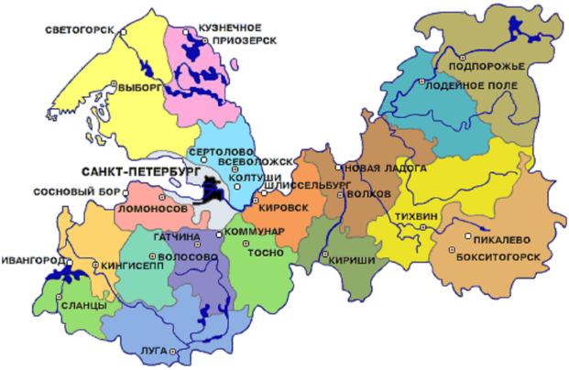
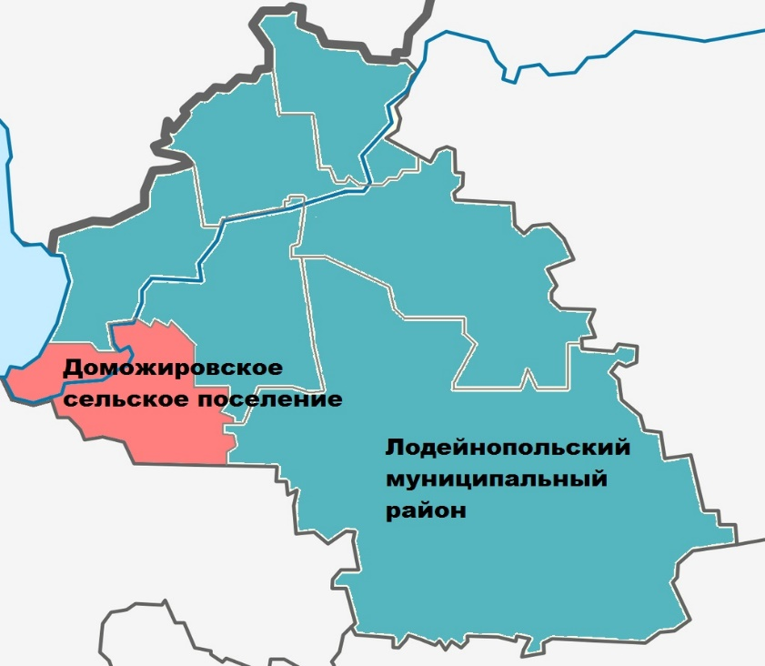
Административно-территориальное деление Доможировского сельского поселения
Площадь - 1158,08 км²
В состав поселения входит 35 населённых пунктов.
Численность населения – 1892 чел.
(на 01.01.2022г.)

Slide 3
«Бюджет для граждан» познакомит вас с проектом бюджета Доможировского сельского поселения на 2023 год и плановый период 2024 и 2025 годов
Граждане - как налогоплательщики и как потребители муниципальных услуг - должны быть уверены в том, что передаваемые ими в распоряжение государства средства используются прозрачно и эффективно, приносят конкретные результаты, как для общества в целом, так и для каждой семьи, для каждого человека.

Slide 4
Бюджетная ТЕРМИНОЛОГИЯ
Доходы – Расходы = Дефицит (Профицит)
Доходы
Расходы
Расходы
Доходы
это план доходов и расходов на определенный период

Slide 5
Бюджетная ТЕРМИНОЛОГИЯ
Какие бывают бюджеты?
Со старонормандского buodgette – сумка, кошелек
Бюджеты семей
Бюджеты публично-правовых образований
Бюджеты
организаций
Российской Федерации
(федеральный бюджет, бюджеты государственных внебюджетных фондов Российской Федерации)
Субъектов Российской Федерации
(региональные бюджеты, бюджеты территориальных фондов обязательного медицинского страхования)
Муниципальных образований
(местные бюджеты)

Slide 6
ДОХОДЫ БЮДЖЕТА - поступающие в бюджет Доможировского сельского поселения денежные средства
Бюджетная ТЕРМИНОЛОГИЯ
ДОХОДЫ
бюджета поселения
Налоговые доходы
Налог на доходы физических лиц;
Акцизы
Единый
сельскохозяйственный налог;
Налог на имущество;
Земельный налог;
Государственная пошлина.
Неналоговые доходы
Доходы от использования имущества;
Доходы от оказания платных услуг;
Доходы от продажи материальных и нематериальных активов;
Прочие неналоговые доходы.
Безвозмездные поступления
Дотации;
Субвенции;
Субсидии
Иные МБТ

Slide 7
Бюджетная ТЕРМИНОЛОГИЯ
РАСХОДЫ БЮДЖЕТА - выплачиваемые из бюджета Доможировского
сельского поселения (денежные средства)
РАСХОДЫ
по муниципальным программам
по
функциям
по
ведомствам
Документ, определяющий цели и задачи муниципальной политики в определенной сфере,
способы их достижения и примерные объемы
используемых финансов
Функциональная классификация бюджетных
расходов отражает направление средств на выполнение конкретных функций органов местного самоуправления
Ведомственная структура включает в себя группировку расходов бюджета, которая отражает распределение
бюджетных средств по главным распорядителям средств бюджетов

Slide 8
Бюджетная ТЕРМИНОЛОГИЯ
МЕЖБЮДЖЕТНЫЕ ТРАНСФЕРТЫ-
денежные средства, перечисляемые из одного бюджета бюджетной системы РФ другому
Виды межбюджетных трансфертов
Определение
Аналогия в семейном бюджете
Дотации (от лат. «Dotacio» – дар, пожертвование)
Предоставляются без определения конкретной цели их использования
Вы даете своему ребенку «карманные» деньги
Предоставляются на финансирование «переданных» другим публично-правовым образованиям полномочий использования
Вы даёте своему
ребенку деньги и
посылаете его в
магазин купить
продукты (по списку)
Субвенции (от лат. «Subvenire» – приходить на помощь)
Вы «добавляете»
своему ребенку
денег для того,
чтобы ваш
ребёнок купил себе новый телефон (а остальное он накопил сам)
Субсидии (от лат. «Subsidium» – поддержка)
Предоставляются на условиях софинансирования расходов других бюджетов

Slide 9
Бюджетная ТЕРМИНОЛОГИЯ
Бюджетный процесс – ежегодное формирование и исполнение бюджета:

Slide 10
Основные параметры бюджета Доможировского сельского поселения на 2023 и плановый период 2024 и 2025 годов (тыс. руб)
Год
Доходы
Расходы
Дефицит
2023
35401,1
- 648,1
34753,0
2024
26707,7
27375,9
- 668,2
2025
28098,1
- 697.7
27400,4

Slide 11
Основные параметры доходной части бюджета Доможировского сельского поселения на 2023 год и плановый период 2024 и 2025 годов (тыс.руб)
Наименование доходов | 2022 (оценка) | 2023 | 2024 | 2025
НАЛОГОВЫЕ ДОХОДЫ | 8866,0 | 9181,3 | 9540,1 | 10047,3
НДФЛ | 1972,1 | 2112,1 | 2264,1 | 2424,9
Акцизы на нефтепродукты | 2806,0 | 2918,2 | 3035,0 | 3156,4
Единый сельскохозяйственный налог | 415,3 | 400,0 | 410,0 | 415,0
Налог на имущество физлиц | 550,0 | 600,0 | 660,0 | 730,0
Земельный налог | 3120,0 | 3150,0 | 3170,0 | 3320,0
Государственная пошлина | 2,6 | 1,0 | 1,0 | 1,0
НЕНАЛОГОВЫЕ ДОХОДЫ | 1340,5 | 786,8 | 762,3 | 746,5
Доходы от использования имущества, находящегося в муниципальной собственности | 610,6 | 591,8 | 564,3 | 546,5
Доходы от оказания платных услуг (работ) и компенсации затрат государства | 232,9 | 195,0 | 198,0 | 200,0
Доходы от продажи материальных и нематериальных активов | 497,0 | - | - | -
ИТОГО НАЛОГОВЫЕ И НЕНАЛОГОВЫЕ ДОХОДЫ | 10206,5 | 9968,1 | 10302,4 | 10793,8
БЕЗВОЗМЕЗДНЫЕ ПОСТУПЛЕНИЯ | 20346,1 | 24769,9 | 16405,3 | 16606,6
И Т О Г О Д О Х О Д Ы | 30552,6 | 34753,0 | 26707,7 | 27400,4

Slide 12
Структура расходов по разделам бюджетной классификации
 | 2023 | 2024 | 2025
Расходы всего: | 35401,1 | 27375,9 | 28098,1
Общегосударственные вопросы | 7246,2 | 7702,9 | 7737,8
Национальная оборона | 314,6 | 328,5 | 339,9
Национальная безопасность | 436,4 | 2,0 | 2,0
Национальная экономика | 5455,8 | 3065,0 | 3186,4
Жилищно-коммунальное хозяйство | 4398,0 | 3258,2 | 2857,1
Культура, кинематография | 16921,3 | 11944,6 | 12217,7
Социальная политика | 628,8 | 406,7 | 427,0
Условно утвержденные расходы | - | 668,0 | 1330,2
тыс. рублей

Slide 13
Расходы бюджета Доможировского сельского поселения по муниципальным программам на 2023-2025 гг.
тыс. рублей
Показатель | 2022 год (оценка) | 2023 год | 2024 год | 2025 год
1. Программные расходы, всего: | 22591,8 | 25939,5 | 16813,9 | 16809,2
Удельный вес в расходах местного бюджета (%) | 71,1 | 73,5 | 63,2 | 63,8
Муниципальная программа «Развитие автомобильных дорог Доможировского сельского поселения» | 2809,3 | 2543,5 | 3035,0 | 3156,4
Муниципальная программа «Обеспечение качественным жильем граждан на территории Доможировского сельского поселения» | 408,0 | 706,3 | 468,0 | 408,0
Муниципальная программа «Обеспечение устойчивого функционирования и развития коммунальной и инженерной инфраструктуры и повышение энергоэффективности в Доможировском сельском поселении» | 1602,2 | 20,0 | 20,0 | 20,0
Муниципальная программа "Развитие культуры в Доможировском сельском поселении" | 11398,1 | 16921,3 | 11944,6 | 12217,7
Муниципальная программа "Развитие сельского хозяйства на территории Доможировского сельского поселения Лодейнопольского муниципального района Ленинградской области " | 204,4 | 201,4 | 157,2 | 7,5
Муниципальная программа "Благоустройство территории Доможировского сельского поселения" | 2219,9 | 1543,9 | 1266,9 | 1077,4
Муниципальная программа «Устойчивое общественное развитие в Доможировском сельском поселении» | 3949,9 | 4080,9 | - | -

Slide 14
Адресная инвестиционная программа
тыс. рублей
Наименование объекта | План 2023 г | План 2024 г | План 2025г
1 Программная часть | 5000,0 | - | -
Муниципальная программа «Развитие культуры в Доможировском сельском поселении Лодейнопольского муниципального района Ленинградской области» | 5000,0 | - | -
Комплекс процессных мероприятий «Капитальный ремонт культурно- досуговых муниципальных учреждений культуры» (инженерно-геодезические испытания и разработка проектно- сметной документации с прохождением государственной экспертизы). | 5000,0 | - | -

Slide 15
Обратная связь
Уважаемые пользователи! Направить свои мнения и пожелания по работе рубрики “Бюджет для граждан” вы
можете по электронному адресу
lodeynoe@yandex.ru
Ждем Ваших вопросов и предложений!

